Slide 1

CHƯƠNG II. BẤT PHƯƠNG TRÌNH VÀ HỆ BẤT PHƯƠNG TRÌNH BẬC NHẤT HAI ẨN
§1. Bất phương trình bậc nhất hai ẩn
§2. Hệ bất phương trình bậc nhất hai ẩn

Slide 2

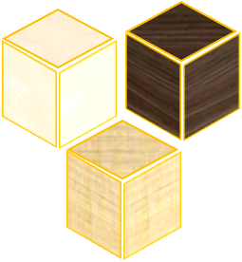
TOÁN HỌC
CHƯƠNG II: BẤT PHƯƠNG TRÌNH VÀ
HỆ BẤT PHƯƠNG TRÌNH BẬC NHẤT HAI ẨN
➉
§2
HỆ BẤT PHƯƠNG TRÌNH BẬC NHẤT HAI ẨN
I
HỆ BẤT PHƯƠNG TRÌNH BẬC NHẤT HAI ẨN
II
BIỂU DIỄN MIỀN NGHIỆM CỦA HỆ BPT BẬC NHẤT HAI ẨN
III
ÁP DỤNG VÀO BÀI TOÁN THỰC TIỄN

Slide 3
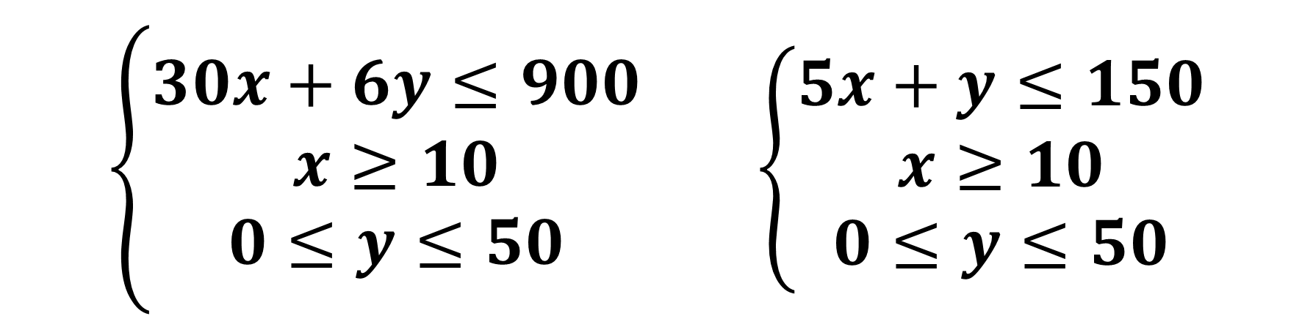
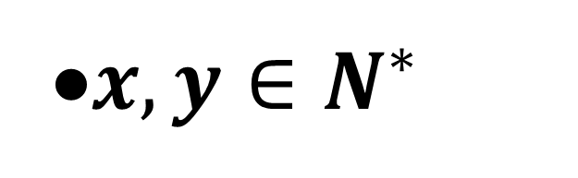
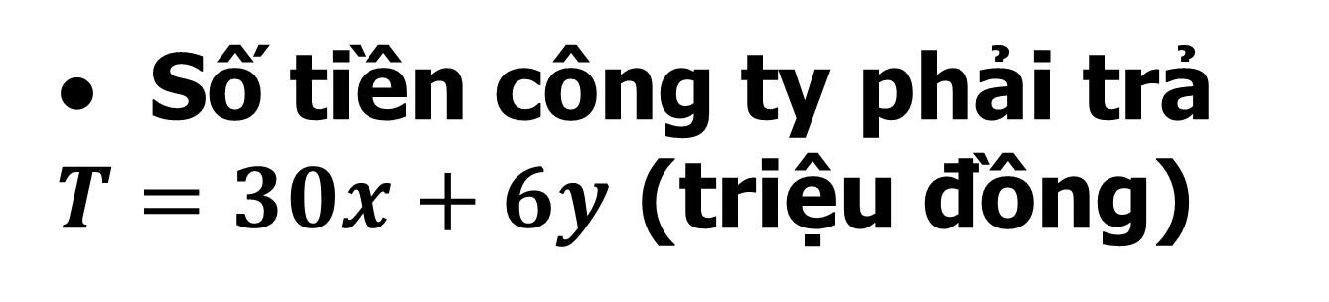
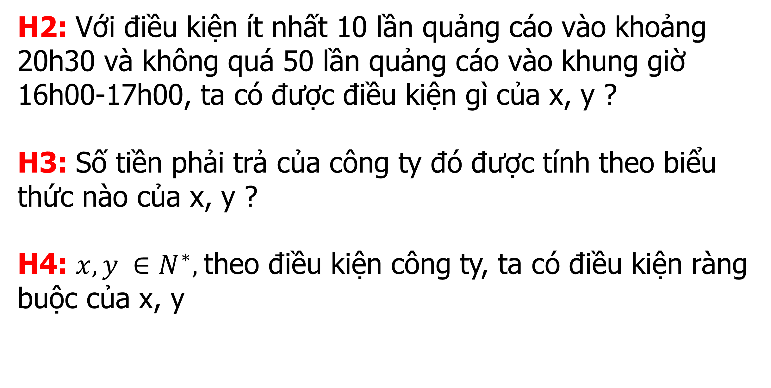
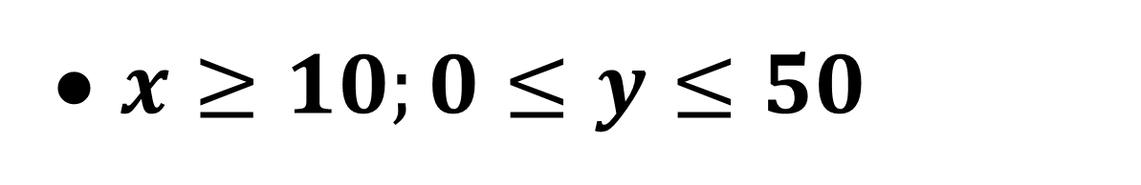
?
I
HỆ BẤT PHƯƠNG TRÌNH BẬC NHẤT HAI ẨN
Khởi động
Các em quan sát quảng cáo sản phẩm trên truyền hình ở SGK trang 26 và trả lời các câu hỏi sau?
H1: Gọi x, y lần lượt là số lần phát quảng cáo vào khoảng 20h30 và vào 16h00-17h00 thì điều kiện của x,y ?
• x,y là các số tự nhiên
H2: Với điều kiện ít nhất 10 lần quảng cáo vào khoảng 20h30 và không quá 50 lần quảng cáo vào khung giờ 16h00-17h00, ta có được điều kiện gì của x, y ?
H3: Số tiền phải trả của công ty đó được tính theo biểu thức nào của x, y ?
H4: ${x, y ∈N}^{∗},$theo điều kiện công ty, ta có điều kiện ràng buộc của x, y
• $x≥10;0≤y≤50$
Số tiền công ty phải trả
$T=30x+6y$ (triệu đồng)
•$x,y∈N^{∗}$
$$\left\{\begin{matrix}30x+6y≤900 \\ x≥10 \\ 0≤y≤50\end{matrix} \left\{\begin{matrix}5x+y≤150 \\ x≥10 \\ 0≤y≤50\end{matrix}\right.\right.$$

Slide 4
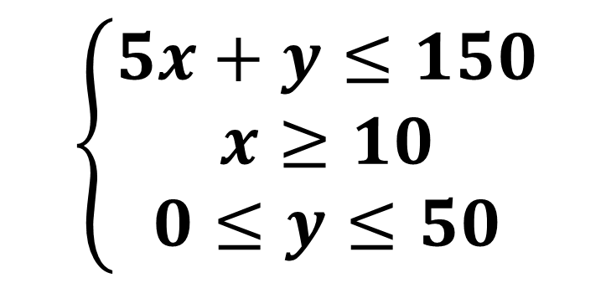
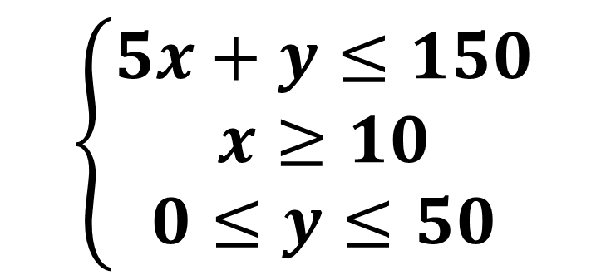
I
HỆ BẤT PHƯƠNG TRÌNH BẬC NHẤT HAI ẨN
$$\left\{\begin{matrix}5x+y≤150 \\ x≥10 \\ 0≤y≤50\end{matrix}\right.$$
Bất phương trình bậc nhất hai ẩn
$$\left\{\begin{matrix}5x+y≤150 \\ x≥10 \\ 0≤y≤50\end{matrix}\right.$$
Hệ bất phương trình bậc nhất hai ẩn
Câu hỏi
Vậy khái niệm hệ bất phương trình (BPT) bậc nhất hai ẩn như thế nào? chúng ta vào bài học mới.
Notes:
Note: hiệu ứng xuất hiện…

Slide 5
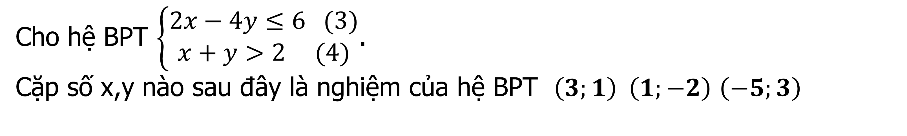
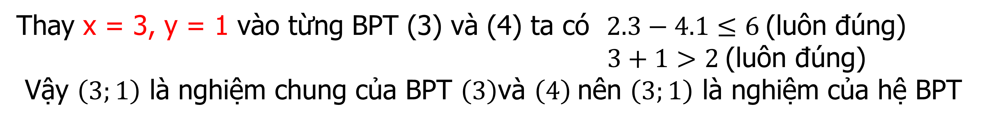

I
HỆ BẤT PHƯƠNG TRÌNH BẬC NHẤT HAI ẨN
HĐ1
Cho hệ BPT bậc nhất hai ẩn và tìm một nghiệm của hệ?
$$\left\{\begin{matrix}x−y<3 (1) \\ x+2y≻−2 (2)\end{matrix}\right.$$
Một nghiệm chung của mỗi BPT (1); (2) là (1;0)
Ví dụ 1
Cho hệ BPT $\left\{\begin{matrix}2x−4y≤6 (3) \\ x+y>2 (4)\end{matrix}\right.$.
Cặp số x,y nào sau đây là nghiệm của hệ BPT $\left(3;1\right) \left(1;−2\right)$ $\left(−5;3\right)$
Thay x = 3, y = 1 vào từng BPT (3) và (4) ta có $2.3−4.1≤6$(luôn đúng)
$3+1>2$(luôn đúng)
Vậy $\left(3;1\right)$ là nghiệm chung của BPT $\left(3\right)$và $\left(4\right)$nên $\left(3;1\right)$ là nghiệm của hệ BPT
Tương tự, hai cặp số còn lại thay vào không là nghiệm của hệ BPT
Notes:
Note: hiệu ứng xuất hiện…

Slide 6
I
HỆ BPT BẬC NHẤT HAI ẨN
Câu hỏi
Muốn biết cặp số $\left(x,y\right)$ là nghiệm của hệ BPT, ta cần?
Ta kiểm tra $\left(x,y\right)$ đó có là nghiệm chung của các bpt trong hệ
Ghi nhớ
Hệ bất phương trình bậc nhất hai ẩn x, y là hệ gồm một số BPT bậc nhất hai ẩn x, y
Mỗi nghiệm chung của các BPT trong hệ được gọi là nghiệm của hệ BPT
Notes:
Note: hiệu ứng xuất hiện…

Slide 7
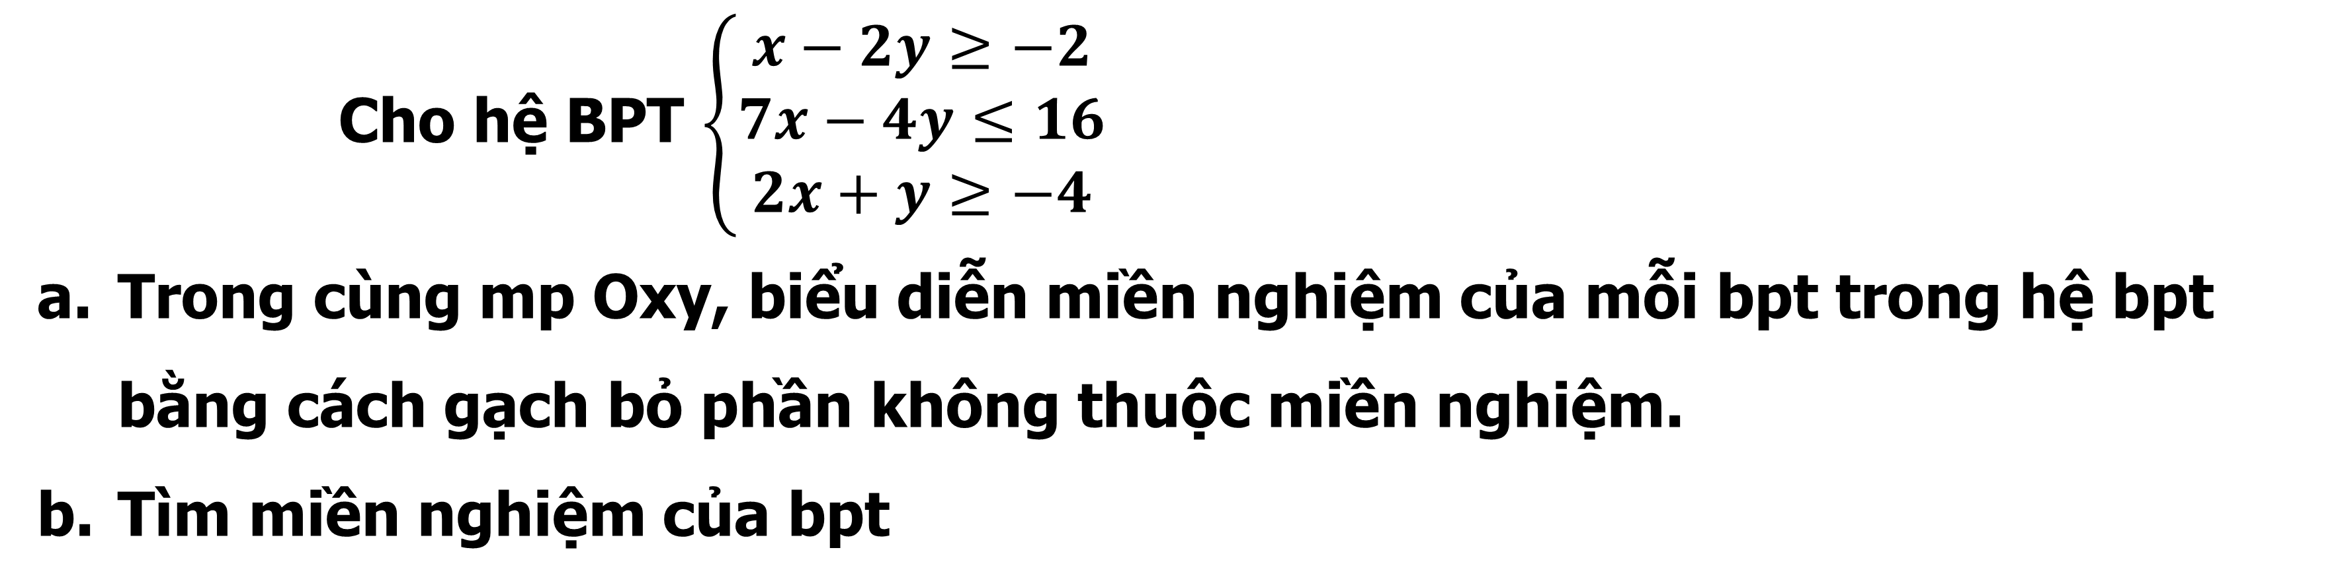
II
BIỂU DIỄN MIỀN NGHIỆM CỦA HỆ BPT BẬC NHẤT HAI ẨN
Cho hệ BPT $\left\{\begin{matrix}x−2y≥−2 \\ 7x−4y≤16 \\ 2x+y≥−4\end{matrix}\right.$
Trong cùng mp Oxy, biểu diễn miền nghiệm của mỗi bpt trong hệ bpt bằng cách gạch bỏ phần không thuộc miền nghiệm.
Tìm miền nghiệm của bpt
HĐ 2
B1: Trong cùng mp Oxy, vẽ 3 đường thẳng $d_{1}:x−2y=−2;{ d}_{2}:7x−4y=16;$
$d_{3}:2x+4=−4$

Slide 8
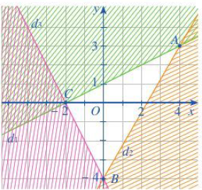
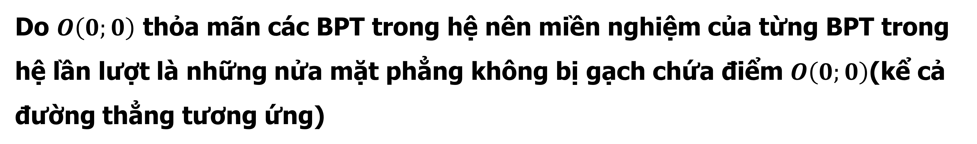
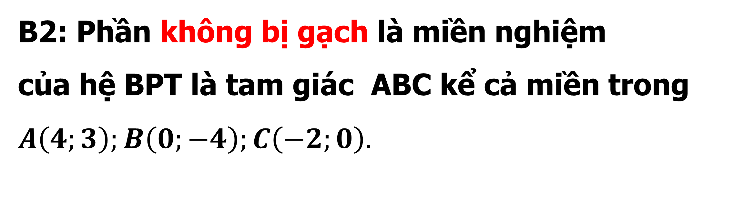
Do $O\left(0;0\right)$ thỏa mãn các BPT trong hệ nên miền nghiệm của từng BPT trong hệ lần lượt là những nửa mặt phẳng không bị gạch chứa điểm $O\left(0;0\right)$(kể cả đường thẳng tương ứng)
B2: Phần không bị gạch là miền nghiệm
của hệ BPT là tam giác ABC kể cả miền trong $A\left(4;3\right);B\left(0;−4\right);C\left(−2;0\right).$

Slide 9
Ghi nhớ
Để biểu diễn miền nghiệm của hệ BPT bậc nhất hai ẩn, ta làm như sau:
Trong cùng một mặt phẳng tọa độ, biểu diễn miền nghiệm của mỗi BPT trong hệ bằng cách gạch bỏ phần không thuộc miền nghiệm của nó.
Phần không bị gạch là miền nghiệm cần tìm

Slide 10
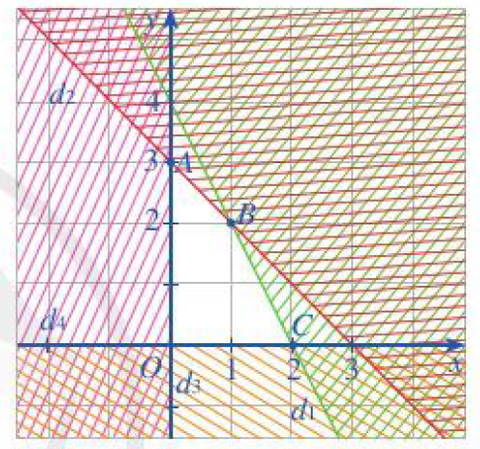
II
BIỂU DIỄN MIỀN NGHIỆM CỦA HỆ BPT BẬC NHẤT HAI ẨN
Ví dụ 2
Biểu diễn miền nghiệm của hệ bất phương trình :
Lời giải:
Bước 1: Vẽ các đường thẳng
Bước 2: Kết luận phần không bị gạch là miền
nghiệm của hệ. Miền nghiệm là tứ giác OABC
kể cả miền trong.

Slide 11
III
ÁP DỤNG VÀO BÀI TOÁN THỰC TIỄN
Bài toán 1. Quảng cáo sản phẩm trên truyền hình là một hoạt động quan trọng trong kinh doanh của các doanh nghiệp. Theo Thông báo số 10/2019, giá quảng cáo trên VTV1 là 30 triệu đồng cho 15 giây/1 lần quảng cáo vào khoảng 20h30; là 6 triệu đồng cho 15 giây/1 lần quảng cáo vào khung giờ 16h00 – 17h00. Một công ty dự định chi không quá 900 triệu đồng để quảng cáo trên VTV1 sau: ít nhất 10 lần quảng cáo vào khoảng 20h30 và không quá 50 lần quảng cáo vào khung giờ 16h00 – 17h00. Gọi x,y lần lượt là số lần phát quảng cáo vào khoảng 20h30 và vào khung giờ 16h00 – 17h00. Tìm x và y sao cho tổng số lần xuất hiện quảng cáo của công ty là nhiều nhất.
Ghi nhớ

Slide 12
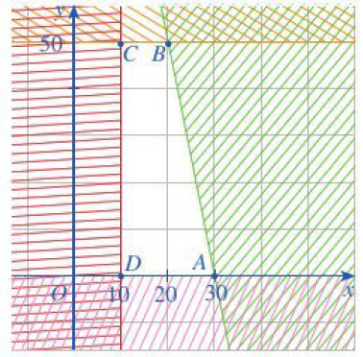
Theo giả thiết ta có:
Lời giải
Tổng số lần phát quảng cáo là:
Số tiền công ty cần chỉ là:
Do công ty dự định chi không quá 900 triệu đồng nên
hay
Ta có hệ bất phương trình:
Miền nghiệm của hệ bất phương trình (1) là miền tứ giác ABCD với :
Để T lớn nhất thì:

Slide 13
III
ÁP DỤNG VÀO BÀI TOÁN THỰC TIỄN
Bài toán 2. Người ta dự định dùng hai loại nguyên liệu để chiết xuất ít nhất 140 kg chất A và 9 kg chất B. Từ mỗi tấn nguyên liệu loại 1 giá 4 triệu đồng, có thể chiết xuất được 20 kg chất A và 0,6 kg chất B. Từ mỗi tấn nguyên liệu loại II giá 3 triệu đồng, có thể chiết xuất được 10 kg chất A và 1,5 kg chất B. Hỏi phải dùng bao nhiêu tấn nguyên liệu mỗi loại để chi phí mua nguyên liệu là ít nhất? Biết rằng cơ sở cung cấp nguyên liệu chỉ có thể cung cấp không quá 10 tấn nguyên liệu loại I và không quá 9 tấn nguyên liệu loại II.

Slide 14
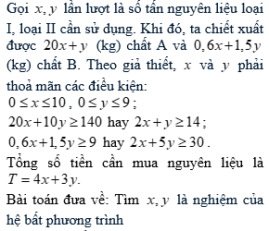
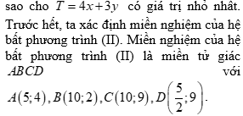
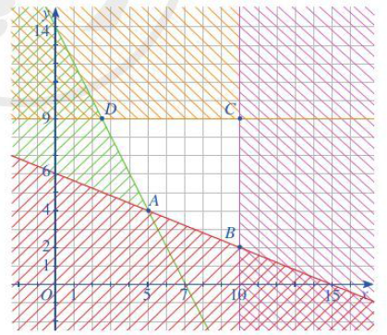
Lời giải

Slide 15
Bài 1: Biểu diễn miền nghiệm của hệ bất phương trình tương ứng:
LUYỆN TẬP
Nhóm 1:
Nhóm 2:
Nhóm 3:

Slide 16
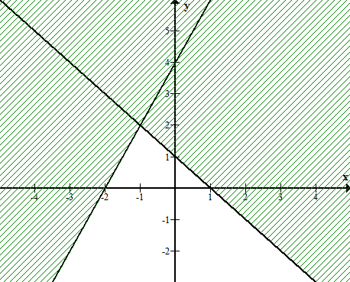
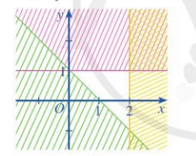
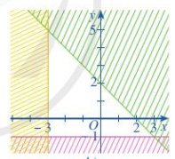
Bài 2: Miền không bị gạch trong các hình vẽ sau biểu diễn miền nghiệm của hệ bất phương trình nào trong các đáp án sau:
LUYỆN TẬP
A.
B.
C.
D.
Nhóm 4:
Nhóm 5:
Nhóm 6:

Slide 17
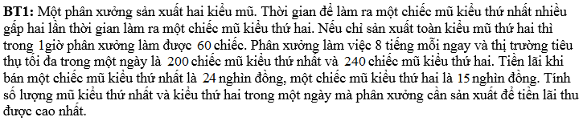
VẬN DỤNG
HS hoạt động nhóm để đưa ra được lời giải

Slide 18
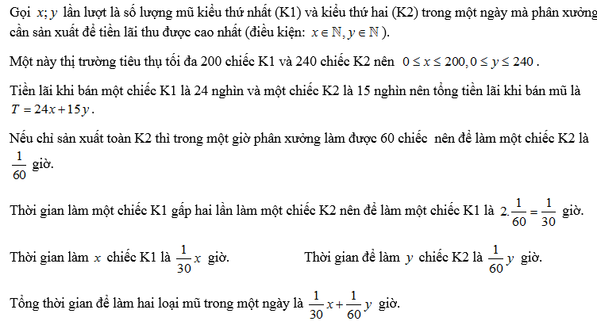
HĐ 4

Slide 19
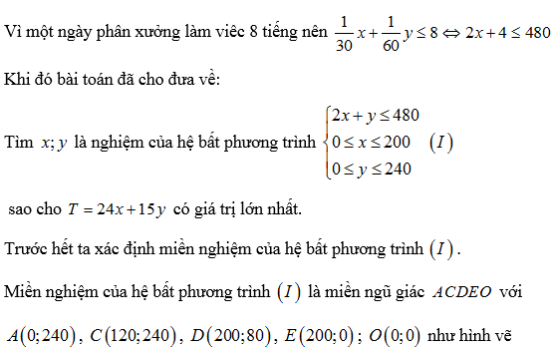
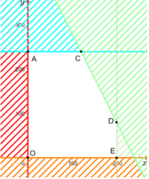

Slide 20
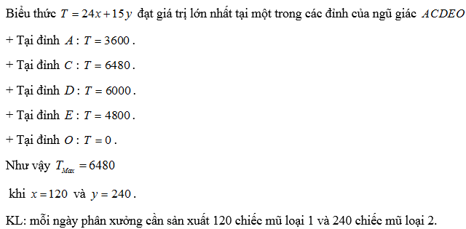

Slide 21
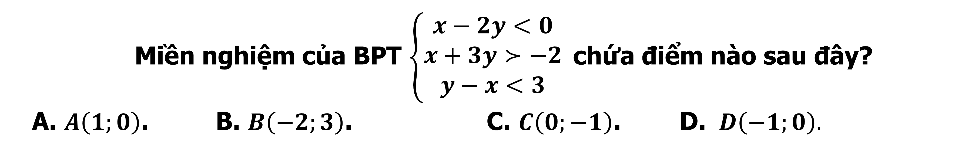
BÀI TẬP TRẮC NGHIỆM
Câu 1
Miền nghiệm của BPT $\left\{\begin{matrix}x−2y<0 \\ x+3y≻−2 \\ y−x<3\end{matrix}\right.$chứa điểm nào sau đây?
A. $A\left(1;0\right)$. B. $B\left(−2;3\right)$. C. $C\left(0;−1\right)$. D. $D\left(−1;0\right).$
Trả lời
Chọn D.

Slide 22
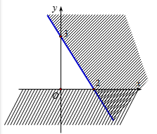

BÀI TẬP TRẮC NGHIỆM
Câu 2
Phần không gạch chéo ở hình sau đây biểu diễn miền
nghiệm của hệ BPT nào trong bốn hệ A, B, C, D?
A. $\left\{\begin{matrix}y>0 \\ 3x+2y<6\end{matrix}\right.$. B. $\left\{\begin{matrix}y>0 \\ 3x+2y<−6\end{matrix}\right.$.
C. $\left\{\begin{matrix}x>0 \\ 3x+2y<6\end{matrix}\right.$. D. $\left\{\begin{matrix}x>0 \\ 3x+2y≻6\end{matrix}\right.$ .
Trả lời
Chọn A.

Slide 23

BÀI TẬP TRẮC NGHIỆM
Cho hệ BPT$\left\{\begin{matrix}2x−\frac{3}{2}y≥1 \\ 4x−3y≤2\end{matrix}\right.$ có tập nghiệm S. Khẳng định đúng là
A. $\left(−\frac{1}{4};−1\right)$ không thuộc tập S.
B. $S=\left\{\left(x,y\right) | 4x−3=2\right\}$.
C. Biểu diễn hình học của S là nửa mặt phẳng chứa gốc tọa độ và kể cả bờ $d;$
$d :4x−3y=2$.
D. Biểu diễn hình học của S là nửa mặt phẳng không chứa gốc tọa độ và
kể cả bờ $d; d :4x−3y=2$.
Câu 3
Trả lời
Chọn B.

Slide 24
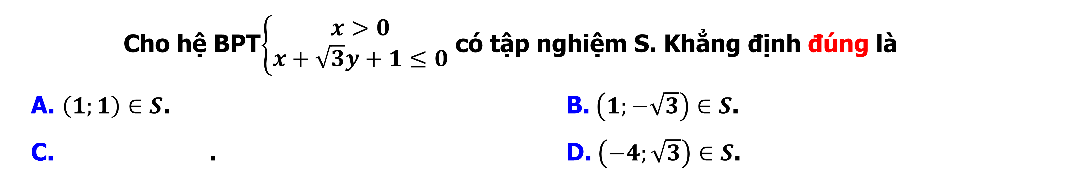
BÀI TẬP TRẮC NGHIỆM
Câu 4
Cho hệ BPT$\left\{\begin{matrix}x>0 \\ x+\sqrt{3}y+1≤0\end{matrix}\right.$ có tập nghiệm S. Khẳng định đúng là
A. $\left(1;1\right)∈S$. B. $\left(1;−\sqrt{3}\right)∈S$.
C. . D. $\left(−4;\sqrt{3}\right)∈S$.
Trả lời
Chọn C.

Slide 25
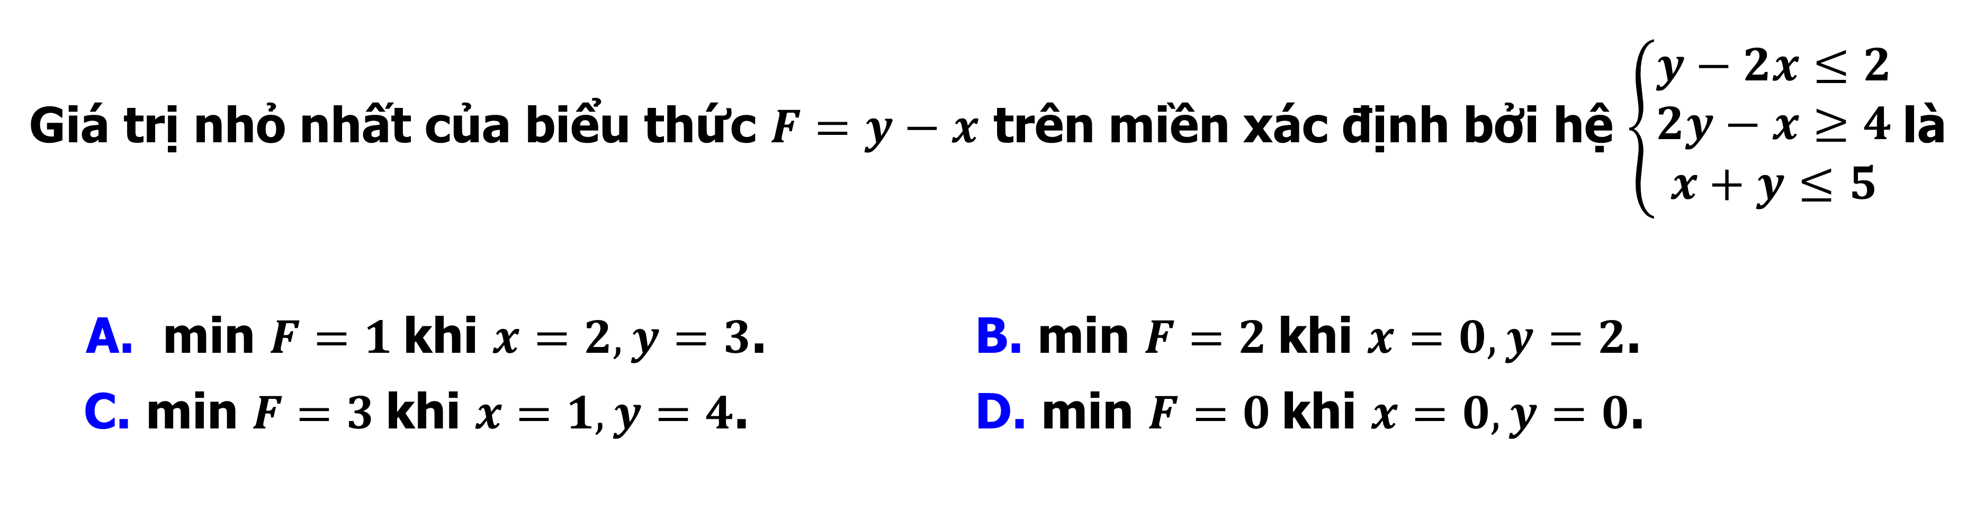
BÀI TẬP TRẮC NGHIỆM
Câu 5
Giá trị nhỏ nhất của biểu thức $F=y−x$ trên miền xác định bởi hệ $\left\{\begin{matrix}y−2x≤2 \\ 2y−x≥4 \\ x+y≤5\end{matrix} \right.$là
A. min $F=1$khi $x=2,y=3$. B. min $F=2$khi $x=0,y=2$.
C. min $F=3$khi $x=1,y=4$. D. min $F=0$khi $x=0,y=0$.
Trả lời
Chọn A.

Slide 26
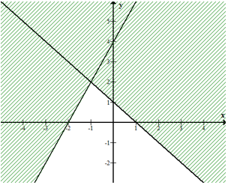
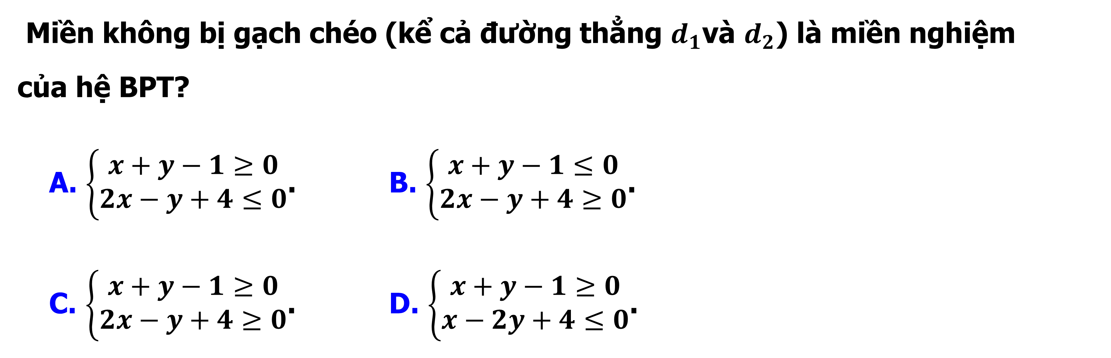
BÀI TẬP TRẮC NGHIỆM
Câu 6
Miền không bị gạch chéo (kể cả đường thẳng $d_{1}$và $d_{2}$) là miền nghiệm
của hệ BPT?
A. $\left\{\begin{matrix}x+y−1≥0 \\ 2x−y+4≤0\end{matrix}\right.$. B. $\left\{\begin{matrix}x+y−1≤0 \\ 2x−y+4≥0\end{matrix}\right.$.
C. $\left\{\begin{matrix}x+y−1≥0 \\ 2x−y+4≥0\end{matrix}\right.$. D. $\left\{\begin{matrix}x+y−1≥0 \\ x−2y+4≤0\end{matrix}\right.$.
Trả lời
Chọn B.

Slide 27
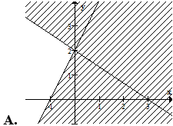
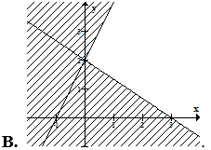
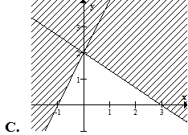
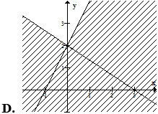

BÀI TẬP TRẮC NGHIỆM
Câu 7
Biểu diễn hình học miền nghiệm
hệ BPT $\left\{\begin{matrix}2x−y+2<0 \\ 2x+3y−6<0\end{matrix}\right.$ là
(phần gạch chéo kể cả bờ
không là nghiệm)
Trả lời
Chọn A.

Slide 28
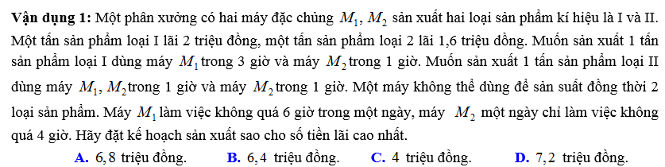
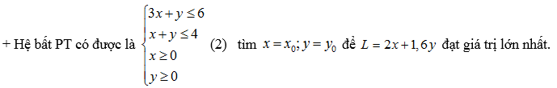
Phiếu học tập số 1
VD1
Trả lời
Chọn A.

Slide 29
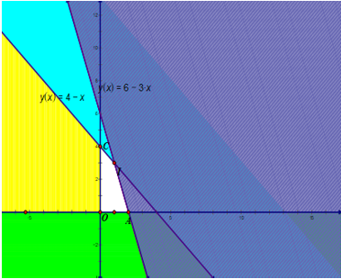

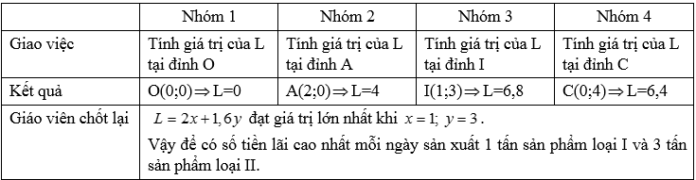
PHIẾU HỌC TẬP SỐ 1
VD1

Slide 30
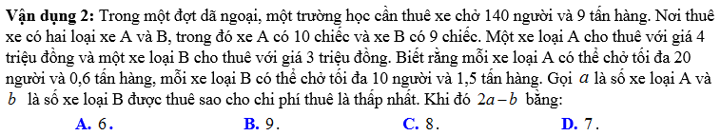
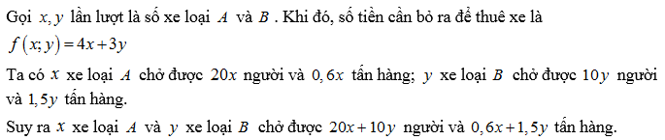
PHIẾU HỌC TẬP SỐ 2
VD2
Trả lời
Chọn A.

Slide 31
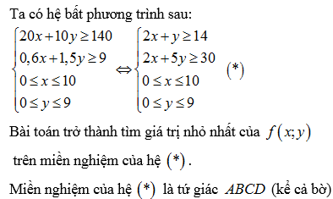
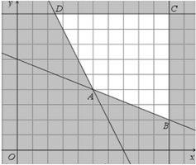
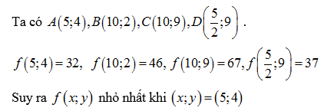

PHIẾU HỌC TẬP SỐ 2
VD2

